Slide 1
Московский государственный университет
имени М. В. Ломоносова
Факультет вычислительной математики и кибернетики
Кафедра алгоритмических языков
Редактор для расширяемых эссе
Минаева Елизавета Алексеевна
Научный руководитель:
Панфёров Антон Александрович

Slide 2
Расширяемое эссе
Расширяемое эссе — краткое изложение материала, где для некоторых фрагментов возможно получить более подробную информацию, то есть расширение данного фрагмента.*
Виды расширений:
+ – сказать подробнее,
: – привести пример,
[ ] – указать, где об этом можно прочесть,
T – задать контрольный вопрос с проверкой ответа.
*"Расширяемое эссе как гипертекстовая схема информационного и учебного материала" С. А. Абрамов, Е. А. Бордаченкова, Д. Е. Хмельнов
2/9

Slide 3
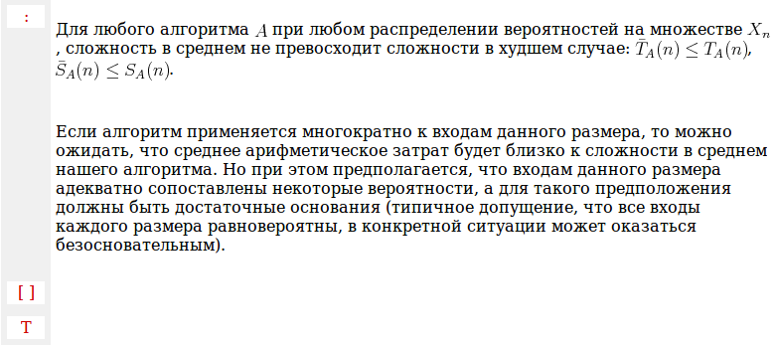
Пример
3/9

Slide 4
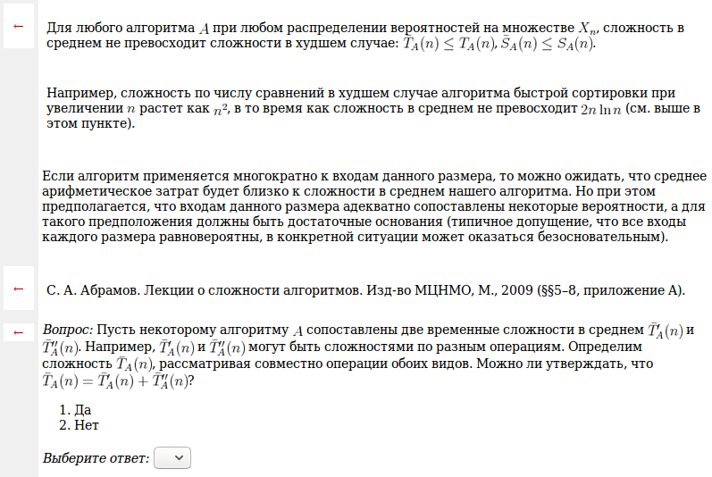
Пример
4/9

Slide 5
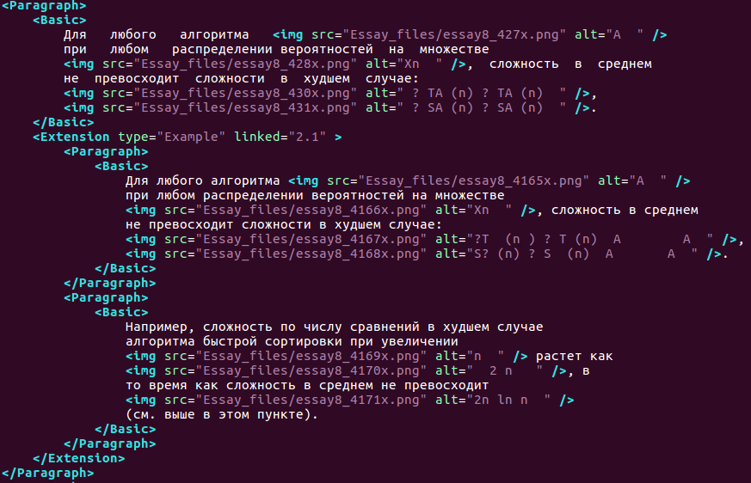
Исходный код
5/9

Slide 6
Постановка задачи
1. Изучить существующее решение по созданию расширяемых эссе.
2. Спроектировать удобный пользовательский интерфейс разрабатываемой системы для создания расширяемых эссе.
3. Изучить библиотеку Qt для создания графического пользовательского интерфейса.
4. Разработать механизм работы с математическими формулами.
5. Создать программную реализацию системы.
6/9

Slide 7
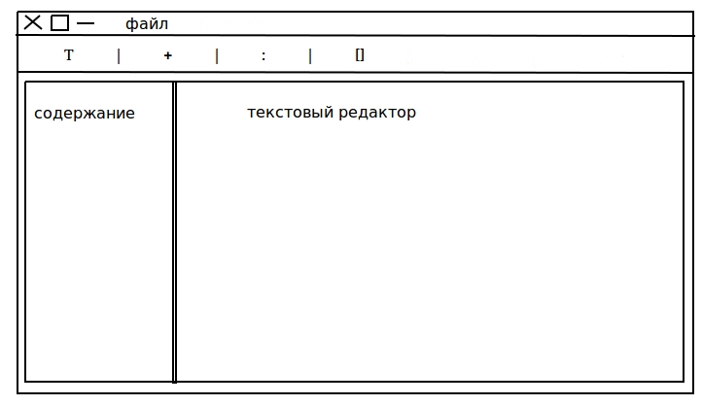
Интерфейс
7/9

Slide 8
Проблема вставки формул
Вставка картинок
Использование библиотеки MathJAX, которая преобразует формулы в формате ТеX в красивые иллюстрации
Преобразование формул в язык MathML
8/9

Slide 9
Литература
- "Расширяемое эссе как гипертекстовая схема информационного и учебного материала" С. А. Абрамов, Е. А. Бордаченкова, Д. Е. Хмельнов
- Расширяемое эссе "Сложность алгоритмов" http://www.ccas.ru/sabramov/essay/
- Макс Шлее "Qt 4.8. Профессиональное программирование на С++"
- С. М. Львовский "Набор и вёрстка в системе LATEX"
- Столяров, А. В. Сверстай диплом красиво: LaTeX за три дня
-Джонсон, Дж. Простые приемы разработки пользовательских интерфейсов
9/9

